Slide 1
Les 5
8 mei
Lactatieproductie/ 305 dagenproductie

Slide 2
Vandaag
Vragen over vorig onderwerp Celgetal?
Nieuwe onderwerpen dieroverzicht, lactatieproductie/ 305 dagenproductie (bedrijfsoverzicht) en lactatiewaarde (LW)
Huiswerk maken in de les.
https://maken.wikiwijs.nl/160144/MPR__melkproductieregistratie

Slide 3
Dieroverzicht
Meest kwetsbare groep is tot 100 dagen
Waar kijk je naar:
Melkproductie (+/- achter kg melk betekend meer of minder dan verwachte productie)
Vet en eiwit % (koeien die 1,5% verschil hebben tussen vet en eiwit en koeien die eiwit onder de 3% hebben zijn verdacht van slepende melkziekte) (vetgehalte lager dan eiwit en onder de 4% is vaak pensverzuring)
Ureum (indicatie van eiwit benutting uit het rantsoen, verhouding eiwit/energie)
Celgetal (Bij oudere koeien niet boven de 250 gewenst, bij vaarzen niet boven de 150)
LW (wordt betrouwbaarder naarmate koe verder in de lactatie is).Weinig spreiding betekend een goed management.

Slide 4
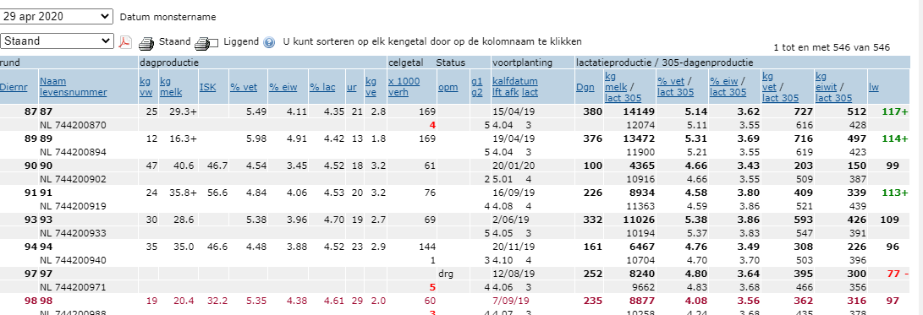
Dieroverzicht

Slide 5
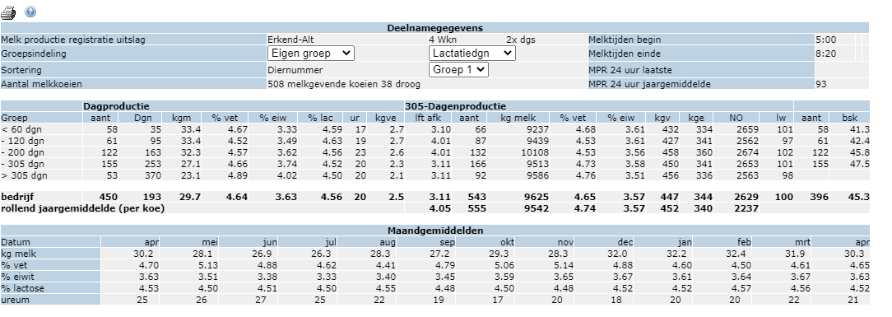
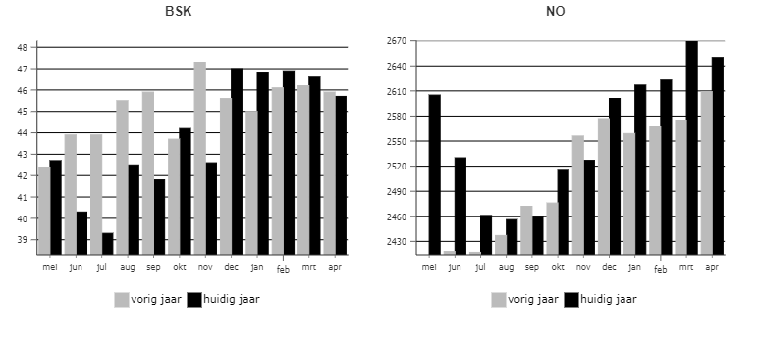
Dagproductie/ 305 dagenoverzicht (bedrijfsoverzicht)

Slide 6
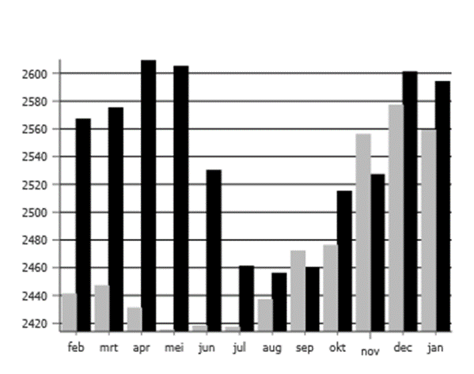
Lactatiewaarde en netto-opbrengst
LW (lactatiewaarde) is een kengetal voor de korte termijn gebaseerd op rendement (netto opbrengst). Er wordt rekening gehouden met de voerkosten en de opbrengsten, de leeftijd en het seizoen van afkalven. LW kun je binnen het bedrijf vergelijken 100 is het gemiddelde van de veestapel.
NO (netto opbrengst) is een economisch kengetal van melkopbrengsten, vet en eiwit min de voerkosten. De uitgangspunten zijn standaard opbrengsten en standaard voerkosten. De koeien zijn omgerekend naar een volwassen koe onder de dezelfde omstandigheden.
https://youtu.be/DaZ4OOg4FNo

Slide 7
huiswerk
Vragen?
Huiswerk 15 mei, dieroverzicht t/m blz.20 + Lactatieproductie/ 305 dagenproductie blz. 24.

